Slide 1
Purkujätteen hallinta
Kiertotalousosaamista ammattikorkeakouluihin

Slide 2
ESITEHTÄVIÄ
Etsi seuraava kirjallisuus ja tutustu sen sisältöön
Lehtonen, Katja, Purkutyöt – opas tekijöille ja teettäjille, ympäristöministeriön julkaisuja 2019:29
Purkutyö, Ratu 82-0379, Rakennustieto Oy 2011
Etsi uutis- ja ajankohtaiskanavilta sekä paikallislehdistä rakennusten purkamiseen liittyviä artikkeleja ja lue ne. Listaa lukemasi artikkelit.
Selvitä, mikä on jätelainsäädännön mukainen rakennus- ja purkujätteen hyödyntämistavoite!
Notes:
3. Vastaus 70 % vuonna 2020

Slide 3
Tehtävä 1. Tilastot
Etsi tilastotietoa rakennusten purkujätemääristä Suomessa.
Määritä viimeisimmästä julkaistusta tilastosta paljonko rakentamisesta tuli vuodessa
Mineraalijätettä
Puujätettä
Metallijätettä
Vaarallista jätettä
Notes:
Opettajalle: Voit valita tehtäviä sopivan määrän omaan toteutukseesi. Tehtäviä voi myös muokata.

Slide 4
PURKUPROSESSI
Projektinjohtajalla kokonaisvastuu
Purkukartoituksen yhteydessä selvitetään mm. uudelleenkäytettävät materiaali, irtaimisto ja rakennusosat
Materiaalien ja jätteiden sijoitus huomioitava purkusuunnittelussa ja purkutyöselostuksessa
Urakan suorituksessa huomioitava purkujätteen dokumentointi
Purkutyö yksityiskohtaisesti: Ratu 82-0379

Slide 5
PURKUTOIMIJAT
Purkuprosessiin liittyvät seuraavat osapuolet
Rakennuttaja/tilaaja
Rakennuttajakonsultti, projektinjohtaja
Purkusuunnittelijat- ja kartoittaja
Purkukartoituksen ja haitta-ainekartoituksen tekijät
Pää- ja aliurakoitsijat
Purkutöiden valvojat
Rakennusvalvontaviranomaiset
Ympäristönsuojeluviranomainen
Työsuojeluviranomainen

Slide 6
Tehtävä 2. Purkuprosessi
Kuvaile eri purkutoimijoiden tehtävät. Kuvaile erityisesti ne tehtävät, jotka liittyvät rakennusosien ja materiaalien kierrätykseen sekä uusiokäyttöön.
Notes:
Ks. Lehtonen, Katja, Kiertotalous julkisissa hankintaprosesseissa, YM opas 2019:31; luku 1.6

Slide 7
PURKUJÄTELAJIT JA MÄÄRÄT
Erikseen lajiteltavat jätelajit
Metallit, toimitetaan metalliteollisuuden raaka-aineeksi
Kipsilevyt, voidaan toimittaa kipsilevyteollisuuden raaka-aineeksi, ks. myöhemmin
Puu- ja muovijäte, hyödynnetään energiana ellei niille löydy korkeammalla jätehierarkiassa olevaa hyödyntämismahdollisuutta
Tiili- ja betonijäte hyödynnetään rakentamisessa
Maa- ja kiviainekset hyödynnetään rakentamisessa
Kattohuopa ja asfaltti, hyödynnetään asfalttiteollisuuden raaka-aineeksi
Lasijäte, hyödynnetään lasiteollisuuden, lasivillan tai vaahtolasin raaka-aineeksi
Rakennussekajäte, polttokelpoinen, hyödynnetään energiana
Rakennussekajäte, palamaton (määrä tulisi pitää mahdollisimman pienenä)

Slide 8
CASE: Hernematalan purku
huoltamo- ja varastorakennus Helsingin Hernesaaressa
valmistui vuonna 1964 Volvo-Auto Oy:lle
kokonaissala 5 500 m²
kokonaistilavuus 32 000 m³
Lähde: hanke Rakentamisen kiertotalous kunnissa

Slide 9
Hernematalan purkujätemäärät jätelajeittain
Lähde: hanke Rakentamisen kiertotalous kunnissa (RANTA)

Slide 10
Tehtävä 3. Materiaalimäärät
Arvioi miten rakennuksen käyttötarkoitus ja rakentamistapa vaikuttavat purussa syntyneiden materiaalien määrään!
Notes:
Opettaja: Lisää tehtävään millainen vastaus tai kuinka pitkä halutaan?

Slide 11
PURKUJÄTELAJIT
HAITTA-AINEET
Asbesti eristeissä, levyissä ja laatoissa; myös laastit ja maalit voivat sisältää
Lyijy kaapeleissa, lyijylevyissä ja valurautaputkien tiivisteissä
Kadmiumpitoiset muovimatot ja -tapetit
PCB saumamassoissa, kondensaattoreissa ja muuntajissa
Freon kylmälaitteissa
Elohopea loisteputkissa, lämpömittareissa ja termostaateissa
Kyllästetty puu
Kohteen sisältämät haitta-aineet pitää selvittää ennen purkutyön aloitusta
Uusiomateriaalina hyödynnettävistä jäte-eristä haitta-aineet yleensä tutkitaan ennen prosessointia

Slide 12
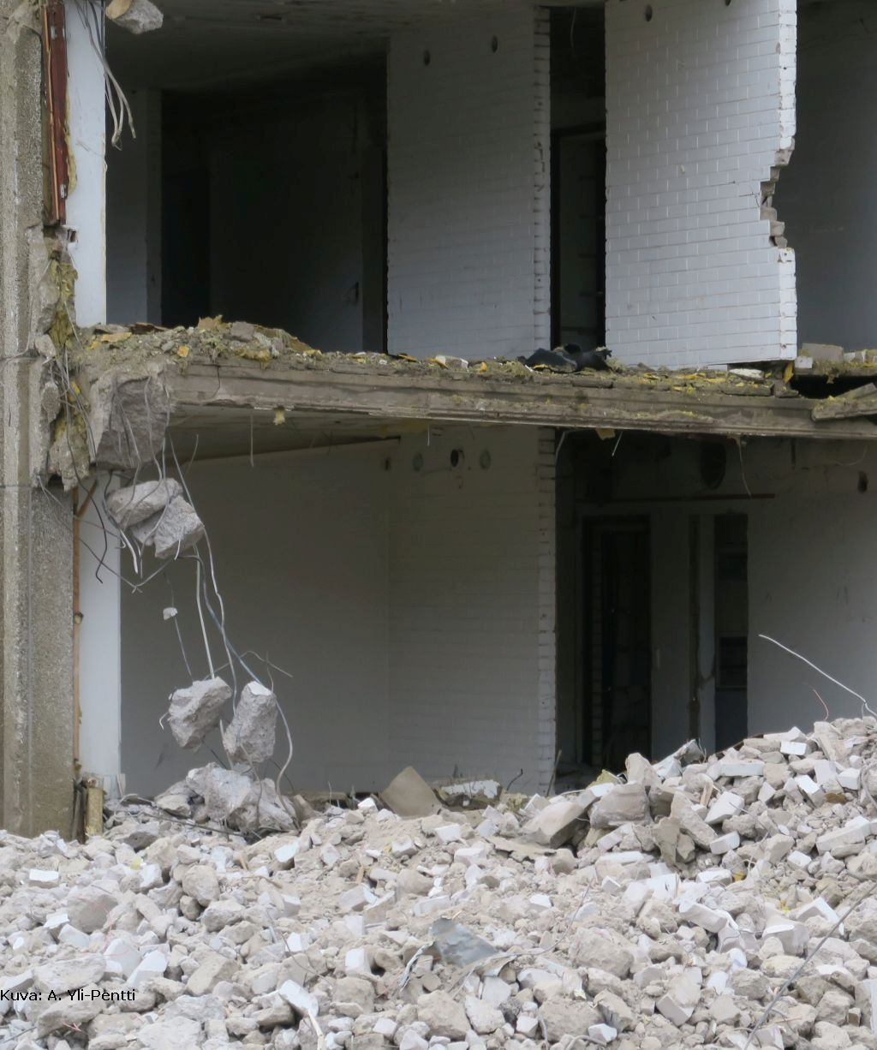
PURKUJÄTELAJIT
BETONI
Yleensä massaltaan suurin jätelaji
Voidaan hyödyntää betonimurskeena maa-ainesrakentamisessa
Edellyttää ympäristölupaa tai rekisteröintiä
Korvaa luonnon kiviaineksia
Voidaan kierrättää uuden betonin runkoaineeksi
Suuren määrän kuljettamisen takia hyödyntämiskohde olisi hyvä selvittää suunnitteluvaiheessa
Murskaus purkutyömaalla, pöly huomioitava

Slide 13
PURKUJÄTELAJIT
TIILI
Tiilijätteessä voi olla rappauslaasteja ja tasoitteita, maaleja sekä epäpuhtauksia, minkä takia olisi hyvä kerätä betonijätteestä erilleen
Kevytsora- ja kevytbetoniharkot lasketaan tiilijätteeksi
Tiilijätettä voi hyödyntää tiilimurskana pengertäytöissä ja ei-kuormitetuissa maarakenteissa kuten valleissa
Laastista puhdistettuja poltettuja savitiiliä voi hyödyntää uudisrakentamisessa
Pihakivet voidaan uusiokäyttää puhdistuksen jälkeen

Slide 14
PURKUJÄTELAJIT
KIPSI
Kipsijätettä tulee kipsilevyistä, jotka voidaan kierrättää kipsilevyjen valmistukseen raaka-aineeksi
Kipsilevyn täytyy purkamisessa olla lajiteltu erikseen, mukana saa olla vain kipsilevyn kiinnitysruuvit, maalit ja tapetit
Ks. Video https://www.gyproc.fi/kipsin-kierratys

Slide 15
PURKUJÄTELAJIT
Eristeet- kevytsora
Kiviaineksen kierrätys säästää neitseellistä kiviainesta
Rakentamiseen soveltuvaa kiviainesta ei ole tarpeeksi kaikkiin tuleviin tarpeisiin
Ks. Video https://leca.fi/rakennusmateriaalien-kierratys-ja-uudelleenkaytto-yleistyvat-vauhdilla/

Slide 16
PURKUJÄTELAJIT
PUUJÄTE
Käsittelemätön puujäte eli runkomateriaalina käytetty puu on mahdollista hyödyntää jätehierarkian mukaan esimerkiksi puukuiduksi tai hakkeeksi
Se vaatisi erilliskeräyksen
Käsitelty eli maalattu tai pintakäsitelty puu, vanerit ja puukuitulevyt menevät pääasiassa energiahyödyntämiseen

Slide 17
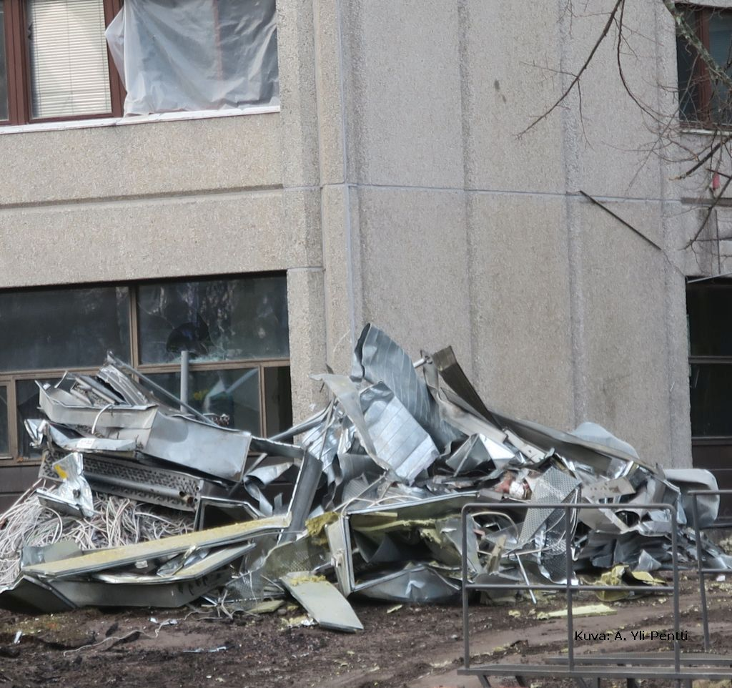
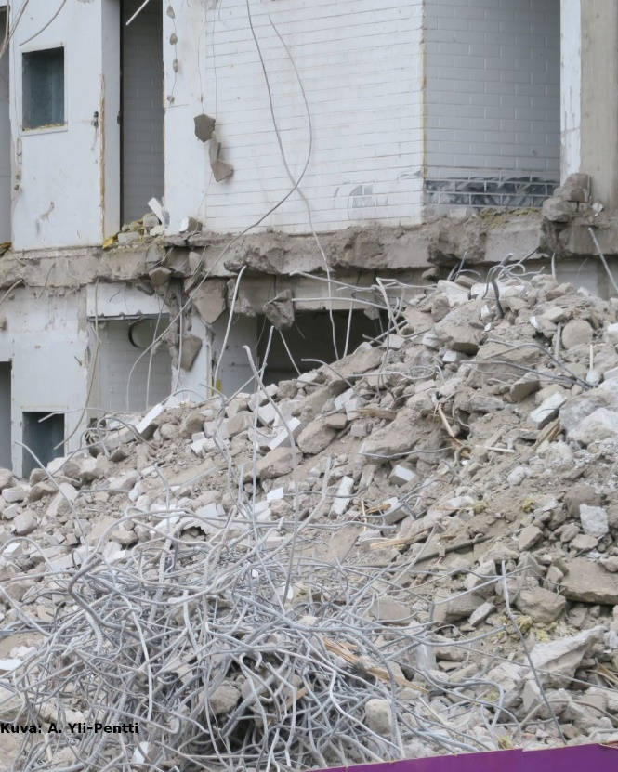
PURKUJÄTELAJIT
Metallit
Purkamisessa metallit erotellaan muusta purkujätteestä
Metallit käytetään metallien valmistuksen raaka-aineena
Vastaanottaja maksaa metallijätteestä, mikä edistää sen kierrätystä

Slide 18
PURKUJÄTELAJIT
LASI
Lasin erilliskeräys edellyttää ikkunalasin irrottamista karmeista joko rikkomalla lasi keräyslavalle tai käyttämällä palvelua, jossa lasi irrotetaan karmeista ehjänä
Väärin kerätty lasijäte päätyy betoni- tai tiilijätteen sekaan tai sekalaiseen rakennusjätteeseen, jolloin ei täytetä jäteasetuksen vaatimuksia
Lasijätettä voidaan hyödyntää lasin valmistuksessa uuden lasin raaka-aineena
Lasijätettä voidaan käyttää myös lasivillan ja vaahtolasin raaka-aineena

Slide 19
PURKUJÄTELAJIT
KATTOHUOPAJÄTE JA ASFALTTIJÄTE
Erilliskerättyä kattohuopajätettä voidaan käyttää asfaltin raaka-aineena korvaamaan bitumia
Voidaan hyödyntää myös energiana
Asfalttijäte voidaan kierrättää uuden asfaltin raaka-aineeksi tai sitä voi murskattuna käyttää maanrakennuksessa
Vaatii rekisteröinti-ilmoituksen

Slide 20
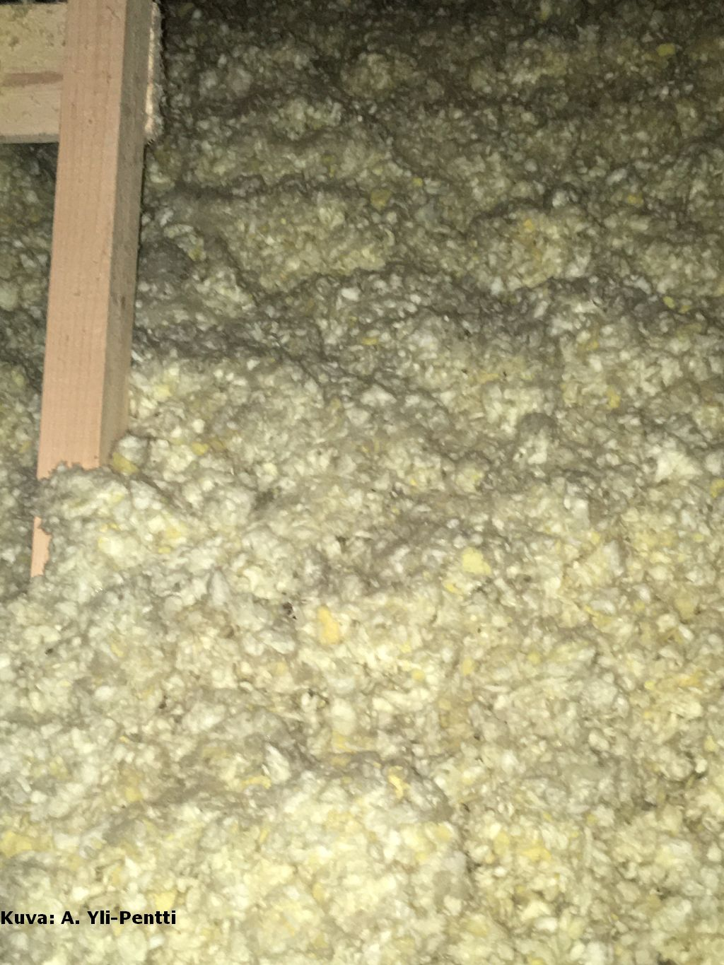
PURKUJÄTELAJIT
ERISTEET
Eristeinä käytetään mineraalivillaa (lasivillaa ja kivivillaa), puukuitua, polyuretaania sekä EPS- ja XPS-eristeitä
Puhdasta lasi- ja mineraalivillaa pystytään kierrättämään puhallusvillaksi
EPS-, XPS- ja PU-eristeet voidaan hyödyntää energiaksi.
Keräyksessä pitää huolehtia, ettei se pääse kastumaan keräyslavoilla
Mineraalivillasta voidaan valmistaa geopolymeeria, mikä on lupaava materiaali korvaamaan sementtiä betonin sideaineena. Materiaali on vielä tutkimusvaiheessa.

Slide 21
PURKUJÄTELAJIT
MUOVIT
Muoveja löytyy monista kohdin rakennusta: eristeet, muoviputket, sähköjohdot, höyrysulkumuovi, muovimatot, muovitapetit, listat, kalusteet, pinnoitteet
Muovien tunnistaminen voi olla eri aikakauden tuotteissa vaikeaa ja erilliskeräyksen järjestäminen haastavaa
Muovit hyödynnetään pääasiassa energiana

Slide 22
PURKUJÄTELAJIT
MAA-AINEKSET
Jos maaperässä on pilaantuneita aineksia, on siitä tehtävä selvitys ja ilmoitus ELY-keskukselle ennen puhdistamista
Pilaantumattomat ylijäämämaat pyritään hyödyntämään samassa tai muissa kohteissa
Ellei hyödyntämiskohdetta ole maa-aines toimitetaan jätteenä maankaatopaikalle

Slide 23
PURKUJÄTELAJIT
SEKALAINEN RAKENNUSJÄTE
Sekalaisen rakennusjätteen muodostumista pyritään välttämään purkukohteessa tapahtuvalla lajittelulla
Jätelajeja voidaan vielä erotella sekalaisesta jätteestä käsittelylaitoksissa
Energiahyötykäyttöjae, metallit, muovit, kattohuopa
Lasin tai kipsilevyn erottelu ei onnistu
Hyötykäyttöön kelpaamaton jäte loppusijoitetaan
Loppusijoitettavan jätteen määrää pitää pyrkiä vähentämään
Hyväksytyt loppukäsittelytoimet on lueteltu jäteasetuksen liitteessä 2

Slide 24
Tehtävä 4. Materiaalilajit
Tutustu rakennusmateriaalien tietopankkiin ympäristöhallinnon verkkopalvelussa
https://www.ymparisto.fi/fi-FI/Rakentaminen/Korjaustieto/Rakennusmateriaalien_tietopankki
Etsi tietopankista kolmen eri materiaalin käyttökohteet, haitallisuus ja hyödyntämismahdollisuudet! Täydennä tiedot purkuoppaan mukaisesti ja raportoi materiaaleittain.
Mitä muita käyttökohteita voisi olla mahdollista?

Slide 25
Tehtävä 5. Suunnittelu ja purkuaikataulu
Miten huomioisit materiaalijakeiden käytön ja erilliskeräyksen purkusuunnitelmissa?
Miksi rakennusosien ja materiaalien kiertotalous on esitettävä purkusuunnitelmissa?
Notes:
Selvitettävä hyödyntämistavat ja kohteet, jos on mahdollista. Jotta urakoitsijat pystyisivät tekemään tarjouksen ja toteutussuunnittelun yhtenäisillä tiedoilla. Ks. Ratu 1221-S Purkutöiden suunnittelu.

Slide 26
LAJITTELU TYÖMAALLA
Työmaalla erilliskerättävät jätelajit (velvoitettu jäteasetuksessa 16§):
betoni-, tiili-, kivennäislaatta- ja keramiikkajäte
Kipsipohjaiset jätteet
puujätteet
metallijätteet
lasijätteet
Muovijätteet
paperi- ja kartonkijätteet sekä
maa- ja kiviainekset
Muut kerättävät ja hyödynnettävät jätteet
Kattohuopajäte
Eristeet

Slide 27
Tehtävä 6. Työmaasuunnittelu
Vastaa seuraaviin kysymyksiin:
Mitä asioita pitää ottaa huomioon purkutyömaan suunnittelussa?
Mitkä ovat materiaalien kierrätettävyyden kannalta huomioitavia asioita?
Mitä vaatimuksia ne asettavat työmaan aluesuunnittelulle?
Notes:
Ks. Ratu C2-0454 Rakennustyömaan aluesuunnittelu

Slide 28
Tehtävä 7. Jäteasetus
Mitä erilliskeräyksiä vaaditaan rakennus- ja purkujätteelle?
Kuinka paljon em. jakeista on hyödynnettävä muutoin kuin energiana tai polttoaineeksi valmistamisessa?
Mitkä ovat loppukäsittelyjä eri jakeille
Notes:
Jäteasetus 15-16 § ja liite 2

Slide 29
RAPORTOINTI
Purkutyömaalla syntyvistä jätteistä on pidettävä kirjaa, jos määrä on yli 100 t/a tai syntyy vaarallisia jätteitä
Jätelaki- ja asetus säätelevät materiaalin luokittelemista jätteeksi ja sen luovuttamista
Rakennus- ja purkujätteen luovuttamiseksi vastaanottajalle on laadittava siirtoasiakirja
Jätteen saa luovuttaa vain seuraaville vastaanottajille
jätteen kuljettaja, välittäjä tai kerääjä, jolla on jätehuoltorekisteriin tehdyn hyväksynnän tai merkinnän perusteella oikeus ottaa vastaan kyseistä jätettä
jätteen käsittelijä, jolla on ympäristöluvan tai ympäristönsuojelun tietojärjestelmään tehdyn rekisteröinnin perusteella oikeus vastaanottaa kyseistä jätettä
jos toimintaan ei lain mukaan tarvita viranomaishyväksyntää, muu vastaanottaja, jolla on riittävä asiantuntemus sekä taloudelliset ja tekniset valmiudet järjestää jätehuolto
Jätteen haltijan eli urakoitsijan on laadittava siirtoasiakirja
Siirtoasiakirja säilytetään kolmen vuoden ajan
Purkutyön päättyessä tehdään jäteraportti, josta puretut ja jätteeksi toimitetut materiaalimäärät selviävät

Slide 30
RAPORTOINTI
Digitalisaatio avuksi
Siirtoasiakirjat ovat usein paperisia, jolloin yksityiskohtaisen tiedon saaminen on työlästä
Sähköisillä siirtoasiakirjoilla ja kirjanpidolla tiedot olisivat paremmin hyödynnettävissä
Parempi data auttaa kehitystyössä ja edistää kierrätystä
Rakennusten tietomallinnus helpottaisi materiaalien ja rakennusosien uusiokäyttöä, sillä suunnittelulle jäisi tällöin paremmin aikaa

Slide 31
VAIKUTUKSET YMPÄRISTÖÖN
Purkutyömaa vaikuttaa lähiympäristöön melun ja pölyn takia
Kastelu pienentää pölypäästöjä
Asbestipurussa pölyn leviäminen ympäristöön estetään
Öljy- ja kemikaalivuodot pitää estää tyhjentämällä säiliöt ja putket ennen purkamista
Työkoneiden polttoaine- ja hydraulinestevuotoja tulee myös välttää
Ajoneuvoliikenne aiheuttaa melu-, pöly- ja hiilidioksidipäästöjä
Betonijätteen murskaaminen työmaalla ja hyödyntäminen samassa tai lähikohteissa pienentää ympäristökuormitusta

Slide 32
Lähteet ja kirjallisuus
Lehtonen, Katja, Purkutyöt – opas tekijöille ja teettäjille, ympäristöministeriön julkaisuja 2019:29
Purkutyö, Ratu 82-0379, Rakennustieto Oy 2011
Haitta-ainetutkimus. Rakennustuotteet ja rakenteet. RT 20-11160. Rakennustieto Oy 2016
RANTA-hankkeen esitysmateriaali ” Kiertotalous purkutyön toteutuksessa – havaintoja Hernematalan purkutöistä”, 7.11.2018, YM, Helsinki.

